Slide 1


Slide 2
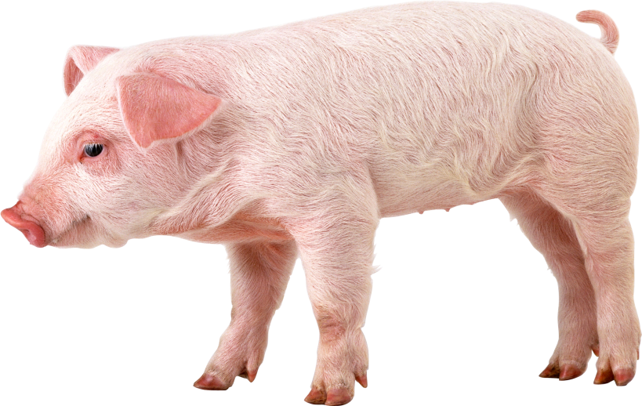
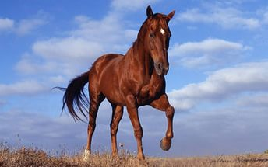
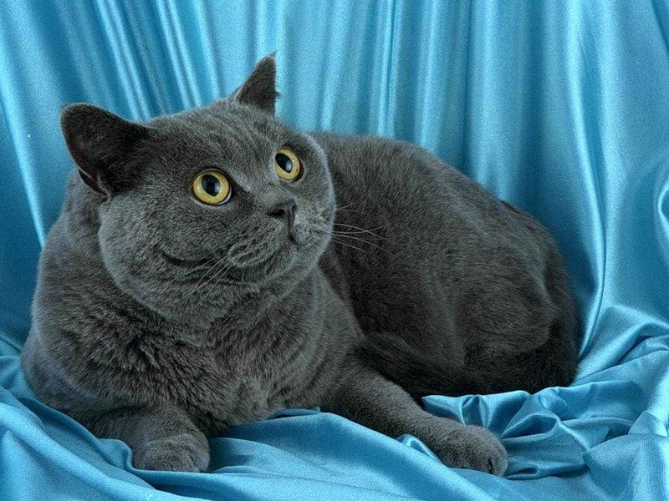
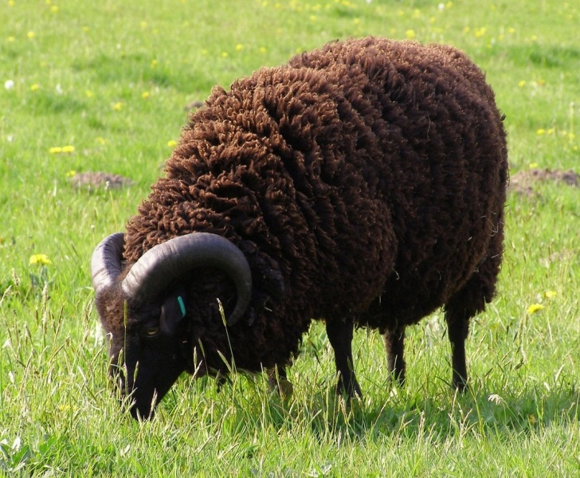
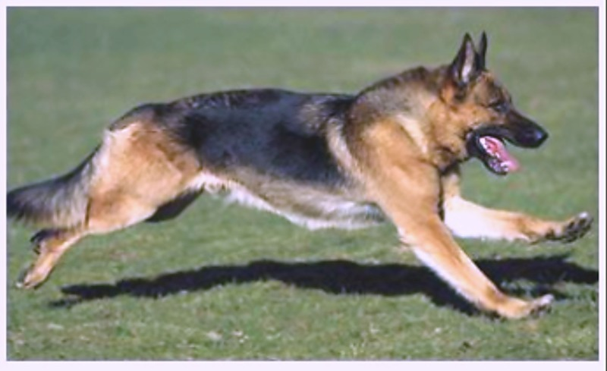
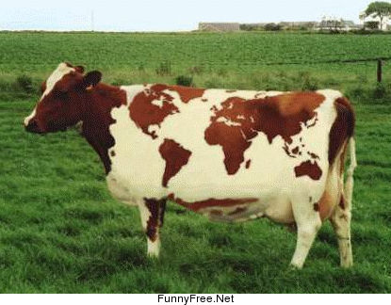

Slide 3
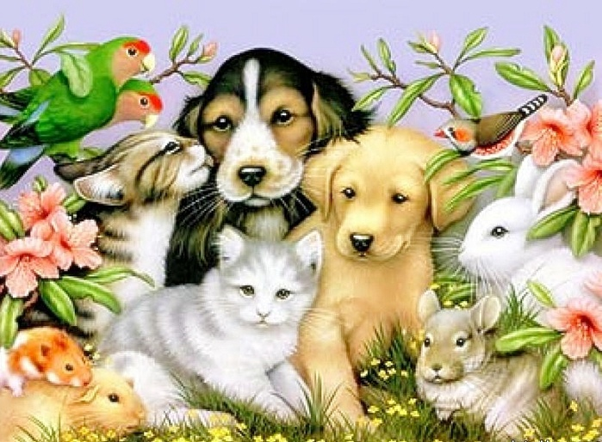
Тема урока:
Наши помощники – домашние животные
.

Slide 4
Цели урока:
Определить, каких животных мы называем домашними;
Познакомиться с разнообразием домашних животных;
Выяснить, как появились домашние животные;
Какую пользу приносят домашние животные.

Slide 5
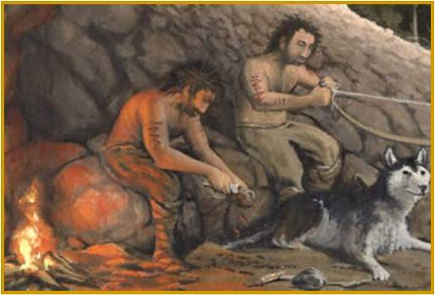

Slide 6
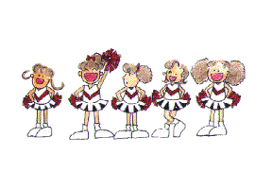
физкультминутка
Раз – присядка, два – прыжок.
Это заячья зарядка.
А лисята, как проснутся,
Любят долго потянуться.
Обязательно зевнуть
Ну и хвостиком вильнуть.
А волчата спинку выгнуть
И легонечко подпрыгнуть.
Ну, а мишка косолапый,
Широко расставив лапы,
То одну, то обе вместе
Долго топчется на месте.
А кому зарядки мало – начинает все сначала.

Slide 7
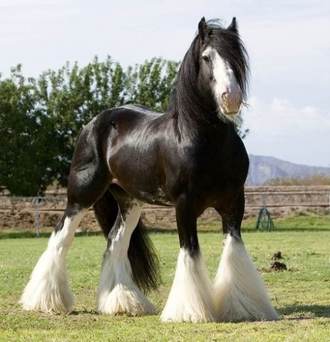

Slide 8
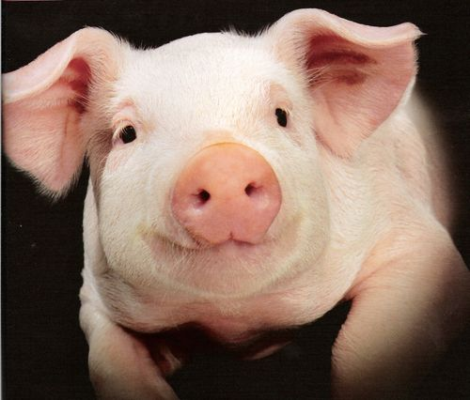

Slide 9
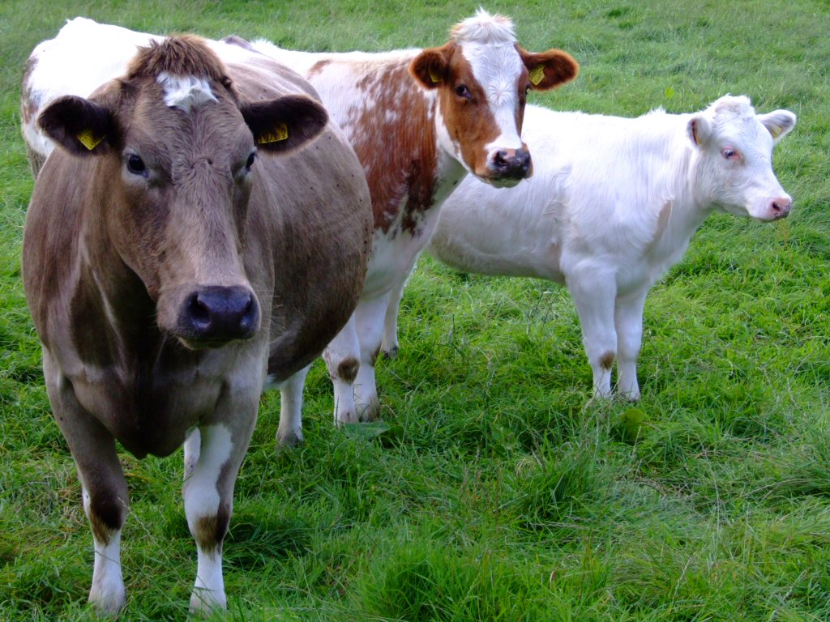

Slide 10
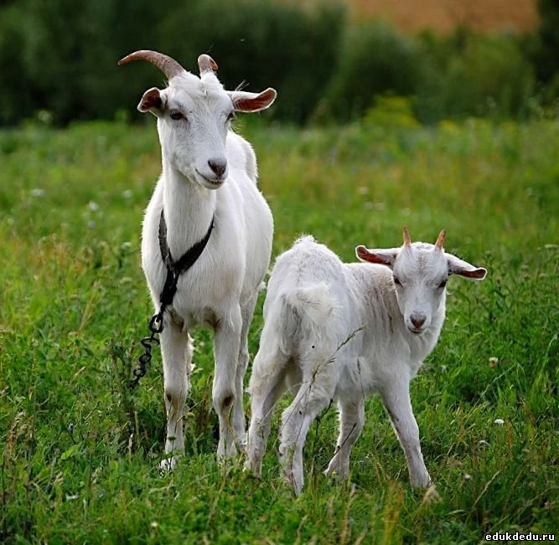

Slide 11
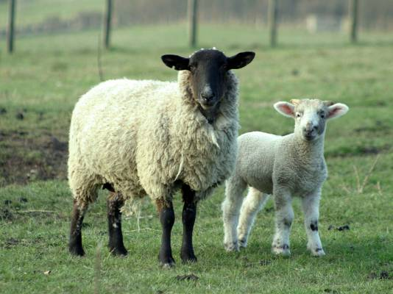

Slide 12
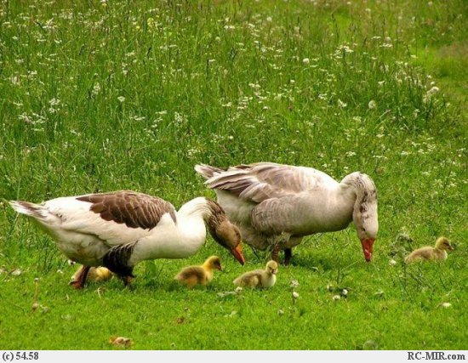

Slide 13
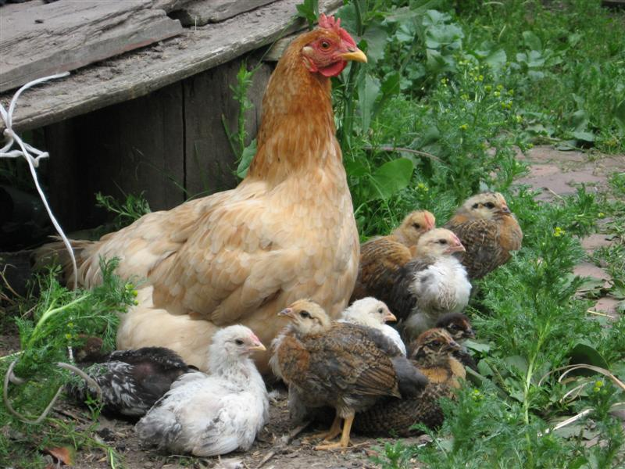

Slide 14

Закончите предложение:
Животные, которые сами себе добывают пищу, защищаются от врагов, сами себе устраивают жилище, выводят потомство называются…
Животные, которых разводят люди, кормят и защищают, строят для них жилища, заботятся об их потомстве называются…
Как вы думаете, кому из животных живется труднее :диким или домашним?
А могут ли домашние животные стать дикими?
Бывает так, что люди бросают животных и они становятся дикими.
Правильно ли люди поступают?

Slide 15
ЗАКОНЧИ ПРЕДЛОЖЕНИЕ:
Сегодня на уроке я узнал…
Сегодня на уроке я смог…
Сегодня на уроке мне понравилось…

Slide 16
Домашнее задание
Учебник: с.29-31, ответить на вопросы;
Тетрадь: задания 35, 36;
3. Придумать сказочную историю о домашнем животном.

Slide 17
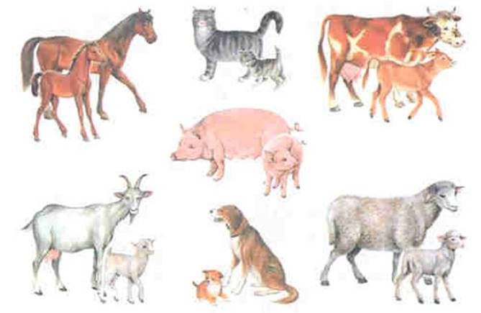
Отгадай детёныша

